Slide 1
SÉANCE A4 · MODULE 7
Au téléphone, ou dans le corridor ?
Entre collègues, on se tutoie et on parle vite. Dès qu'on décroche le téléphone, tout change. Ce n'est pas de la froideur : au bout du fil, ce n'est plus vous qui parlez, c'est l'organisation.
75 minutes · Le travail par écrit
Notes:
Séance qui ferme le bloc A et prépare tout le défi 1. Commencer par relire la dernière réplique de Ghislain en A1 : « Ce n'est pas Dorine qui répond au poste vingt-deux, c'est la coopérative. » Toute la séance en découle.

Slide 2
OBJECTIFS DE LA SÉANCE
À la fin, je serai capable de…
1
reconnaître ce qui se dit au téléphone et ce qui se dit entre collègues ;
2
ouvrir un appel en nommant l'établissement, puis soi-même ;
3
faire patienter, transférer et s'excuser avec les formules d'usage ;
4
fermer un appel en disant ce qui va se passer ensuite.
A4 · Le travail par écrit
2
Notes:
Lire les objectifs à voix haute. Y revenir au billet de sortie.

Slide 3
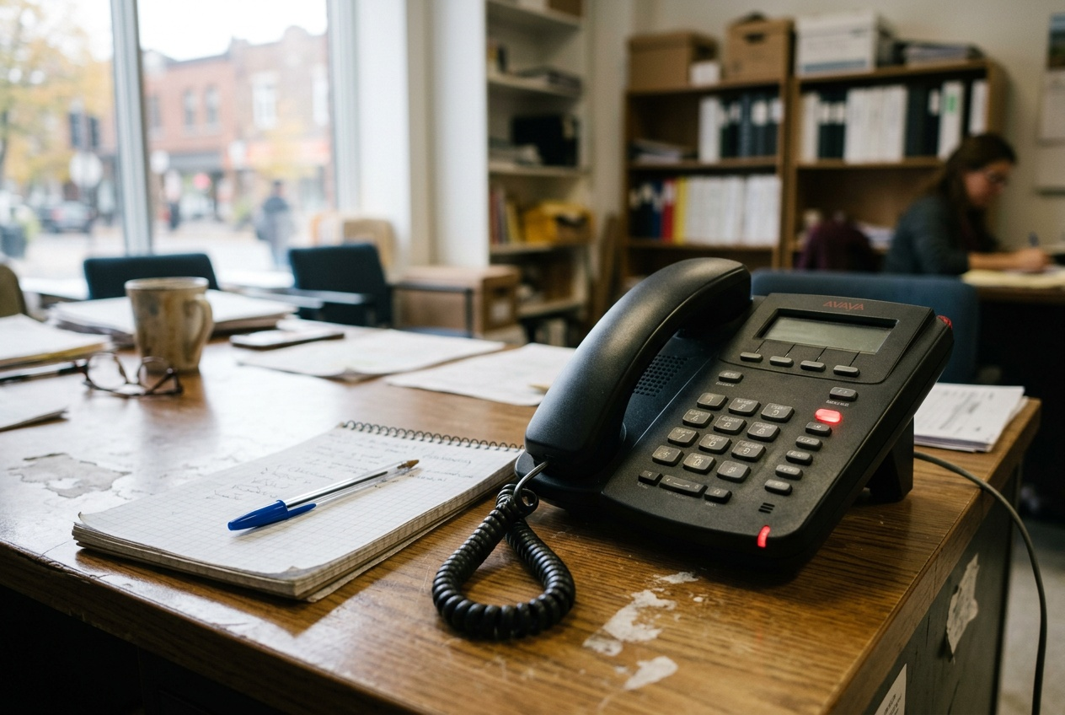
OBSERVATION
Un téléphone de bureau, un voyant rouge qui clignote. Qu'est-ce qu'on dit en décrochant ?
Est-ce qu'on dit « allô » ? Pourquoi pas ?
Qu'est-ce que la personne au bout du fil veut savoir en premier ?
Comment dit-on à quelqu'un d'attendre, poliment ?
Qu'est-ce qu'on dit à la fin, pour que la personne sache ce qui suit ?
A4 · Le travail par écrit
3
Notes:
La première piste étonne toujours : « allô » n'est pas impoli, il est personnel. La personne qui appelle croit s'être trompée de numéro. C'est l'exemple le plus clair de la différence de registre.

Slide 4
DEUX FAÇONS DE PARLER DANS LE MÊME IMMEUBLE
Entre collègues, on se tutoie. Au téléphone et par écrit, on vouvoie tout le monde, même les gens qu'on connaît depuis un an.
Vouvoyer ne veut pas dire allonger : les phrases restent courtes, une idée à la fois. Un message poli et interminable est un message raté.
A4 · Le travail par écrit
4
Notes:
La précision compte autant que la règle. Beaucoup d'élèves croient que la politesse tient dans la longueur, et produisent des phrases de trente mots qu'ils ne maîtrisent pas.

Slide 5
LA MÊME CHOSE, DEUX FOIS
Dans le corridor, et au téléphone
ENTRE COLLÈGUES
AU TÉLÉPHONE
Attends deux secondes
Un instant, je vous prie
Hein ?
Pourriez-vous répéter ?
C'est quoi ton numéro ?
Votre numéro, s'il vous plaît ?
C'est beau, je m'en occupe
Je m'en occupe aujourd'hui
Bye, à demain
Merci de votre appel, bonne journée
A4 · Le travail par écrit
5
Notes:
Faire lire la colonne de gauche par un élève et celle de droite par un autre, en alternance. Ce n'est pas le vocabulaire qui change le plus : c'est le début de la phrase.

Slide 6
LES QUATRE MOMENTS D'UN APPEL
Une formule pour chacun
Ouvrir
Faire patienter
Coopérative d'aide à domicile de Rosemont, bonjour. Ici Dorine, à l'accueil.
Un instant, je vous prie. Ne quittez pas, je vérifie.
Transférer
Fermer
Je vous transfère au poste onze. Je vous passe le service technique.
Je transmets votre message aujourd'hui. Merci de votre appel, bonne journée.
A4 · Le travail par écrit
6
Notes:
L'ordre de la première carte est important : l'établissement d'abord, soi-même ensuite. La personne veut d'abord savoir qu'elle a composé le bon numéro. Le faire remarquer, puis faire répéter.

Slide 7
TUTOYER PARCE QU'ON CONNAÎT LA PERSONNE
Le piège le plus fréquent
ON ENTEND SOUVENT
IL FAUT DIRE PLUTÔT
Salut madame Thériault, comment ça va ?
Bonjour madame Thériault. Comment puis-je vous aider ?
Au téléphone, on vouvoie même les gens qu'on croise depuis un an. Le tutoiement reprend dès qu'on se revoit en personne, dans le corridor.
A4 · Le travail par écrit
7
Notes:
C'est exactement l'objection de Dorine en A1. Faire relire sa réplique : « Même madame Thériault ? Je lui parle depuis un an. » Le groupe se reconnaît dans l'objection.

Slide 8
REGISTRE
Où est-ce que ça se dit ?
Pour chaque phrase, dites : au téléphone, ou entre collègues ?
Coopérative d'aide à domicile de Rosemont, bonjour.
Attends deux secondes, je finis mon café.
1
2
Un instant, je vous prie, je vérifie au registre.
Ah pis, laisse faire, je vais le faire moi-même.
3
4
Je vous transfère au poste onze, ne quittez pas.
C'est beau, pas de trouble, je m'en occupe.
5
6
Merci de votre appel, bonne journée.
Pourriez-vous me répéter votre numéro, s'il vous plaît ?
7
8
A4 · Le travail par écrit
8
Notes:
Préciser après la correction qu'aucune phrase de la colonne « entre collègues » n'est impolie : elles sont hors contexte au téléphone, ce qui n'est pas la même chose. Les élèves entendent souvent un jugement.

Slide 9
CORRECTION
Où est-ce que ça se dit ?
Correction — on lit la réponse, on ne commente pas l'erreur.
Coopérative d'aide à domicile de Rosemont, bonjour. » au téléphone
Attends deux secondes, je finis mon café. » entre collègues
1
2
Un instant, je vous prie, je vérifie au registre. » au téléphone
Ah pis, laisse faire, je vais le faire moi-même. » entre collègues
3
4
Je vous transfère au poste onze, ne quittez pas. » au téléphone
C'est beau, pas de trouble, je m'en occupe. » entre collègues
5
6
Merci de votre appel, bonne journée. » au téléphone
Pourriez-vous me répéter votre numéro, s'il vous plaît ? » au téléphone
7
8
A4 · Le travail par écrit
9
Notes:
Corriger en groupe. Donner la bonne réponse, sans revenir sur qui s'est trompé.

Slide 10
TRANSFORMATION
Dites-le au téléphone
Récrivez chaque phrase pour un appel de travail.
1
Hein ? J'ai pas compris.
2
Attends, je regarde.
3
C'est quoi ton nom déjà ?
4
Je te rappelle tantôt.
5
Bye là.
6
Il est pas là, rappelle demain.
A4 · Le travail par écrit
10
Notes:
La dernière est la plus riche : la version polie ne se contente pas de vouvoyer, elle propose une solution. Faire remarquer que c'est ce qui distingue un service d'un mur.

Slide 11
CORRECTION
Dites-le au téléphone
Correction — on lit la réponse, on ne commente pas l'erreur.
1
Hein ? J'ai pas compris. » Pourriez-vous répéter, s'il vous plaît ?
2
Attends, je regarde. » Un instant, je vérifie.
3
C'est quoi ton nom déjà ? » Votre nom, s'il vous plaît ?
4
Je te rappelle tantôt. » Je vous rappelle dans les meilleurs délais.
5
Bye là. » Merci de votre appel, bonne journée.
6
Il est pas là, rappelle demain. » Il n'est pas disponible. Souhaitez-vous laisser un message ?
A4 · Le travail par écrit
11
Notes:
Corriger en groupe. Donner la bonne réponse, sans revenir sur qui s'est trompé.

Slide 12
BILLET DE SORTIE
Écrivez les quatre phrases avec lesquelles vous ouvririez, feriez patienter, transféreriez et fermeriez un appel à votre travail.
Employez le nom de votre vrai lieu de travail, ou d'un lieu que vous connaissez.
Relisez-les à voix haute : est-ce qu'elles tiennent en une respiration ?
A4 · Le travail par écrit
A4 · Le travail par écrit
12
Notes:
Ces quatre phrases servent directement en B1, où les élèves écriront leur message d'accueil. Leur demander de garder le billet.

